Slide 1

CHÀO MỪNG CÁC EM ĐẾN VỚI TIẾT HỌC

Slide 2

HÀNH TINH XANH CỦA EM
BÀI 13
TIẾT 3
TẬP VIẾT: CHỮ HOA X

Slide 3
YÊU CẦU CẦN ĐẠT
1. Viết đúng chữ X cỡ vừa và cỡ nhỏ.
2. Viết đúng câu ứng dụng:
Xuân ωϙ, hàng cây χĹn đưŊg κay áo jƞ
3. Rèn tính kiên trì và cẩn thận khi viết.

Slide 4
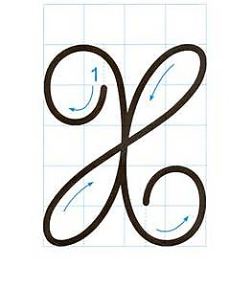
5 ô
5 ô li
Quan sát và nêu chiều cao, độ rộng của chữ hoa S?
Chữ hoa X gồm mấy nét?

Slide 5
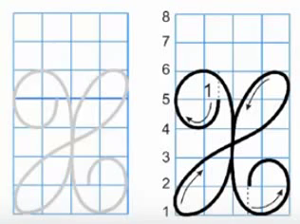
Viết chữ hoa X (Cỡ vừa)

Slide 6

5 ô li
3 ô li
5 ô li
2 ô li rưỡi
So sánh chiều cao, độ rộng của chữ hoa X cỡ vừa và cỡ nhỏ?

Slide 7
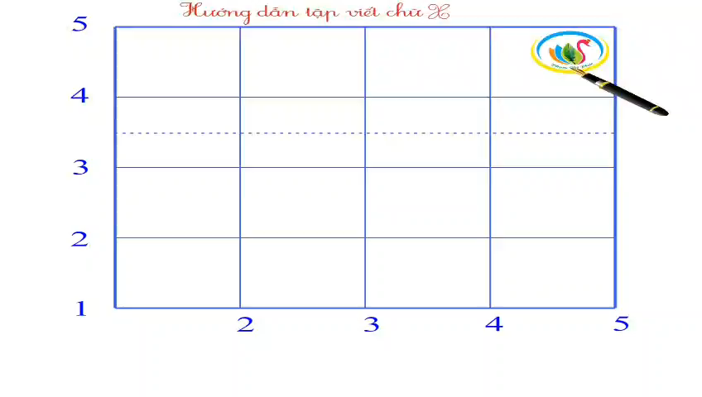
Viết chữ hoa X (Cỡ nhỏ)

Slide 8

Câu ứng dụng

Slide 9


Xuân ωϙ, hàng cây χĹn đưŊg κay áo jƞ.

Slide 10
Xuân ωϙ, hàng cây χĹn đưŊg κay áo jƞ.
a. Chữ cái nào được viết hoa?
b. Hãy nêu độ cao của các con chữ có trong câu ứng dụng?
c. Cách đặt dấu thanh ở các chữ như thế nào?
d. Khoảng cách giữa các chữ ghi tiếng như thế nào?

Slide 11


Xuân ωϙ, hàng cây χĹn đưŊg κay áo jƞ.

Slide 12

Viết vào vở

Slide 13
YÊU CẦU CẦN ĐẠT
1. Viết đúng chữ X cỡ vừa và cỡ nhỏ.
2. Viết đúng câu ứng dụng:
Xuân ωϙ, hàng cây χĹn đưŊg κay áo jƞ
3. Rèn tính kiên trì và cẩn thận khi viết.

